Slide 1
第五章 动态规划

Slide 2
5.1动态规划的设计思想
5.2 动态规划算法的设计要素
5.3 动态规划算法的典型应用
  投资问题；
  0－1背包问题；
  最优二叉搜索树问题

Slide 3
引例： 多段图的最短路径问题
设图G=(V, E)是一个带权有向连通图，如果把顶点集合V划分成k个互不相交的子集V_{i}（2≤k≤n, 1≤i≤k），使得E中的任何一条边(u, v)，必有u∈V_{i}，v∈V_{i+m}（1≤i＜k, 1＜i+m≤k），则称图G为多段图，称s∈V₁为源点，t∈V_{k}为终点。多段图的最短路径问题是求从源点到终点的最小代价路径。

Slide 4
由于多段图将顶点划分为k个互不相交的子集，所以，多段图划分为k段，每一段包含顶点的一个子集。不失一般性，将多段图的顶点按照段的顺序进行编号，同一段内顶点的相互顺序无关紧要。假设图中的顶点个数为n，则源点s的编号为0，终点t的编号为n-1，并且，对图中的任何一条边(u, v)，顶点u的编号小于顶点v的编号。
9
4
1
5
8
6
4
6
8
7
7
0
2
2
7
5
8
6
9
3
4
6
8
3
3
7
6
5
一个多段图

Slide 5
对多段图的边(u, v)，用c_{uv}表示边上的权值，将从源点s到终点t的最短路径记为d(s, t)，则从源点0到终点9的最短路径d(0, 9)由下式确定：
d(0, 9)=min{c₀₁+d(1, 9), c₀₂+d(2, 9), c₀₃+d(3, 9)}
这是最后一个阶段的决策，它依赖于d(1, 9)、d(2, 9)和d(3, 9)的计算结果，而
d(1, 9)=min{c₁₄+d(4, 9), c₁₅+d(5, 9)}
d(2, 9)=min{c₂₄+d(4, 9), c₂₅+d(5, 9), c₂₆+d(6, 9)}
d(3, 9)=min{c₃₅+d(5, 9), c₃₆+d(6, 9)}
这一阶段的决策又依赖于d(4, 9)、d(5, 9)和d(6, 9)的计算结果：

Slide 6
d(4, 9)=min{c₄₇+d(7, 9), c₄₈+d(8, 9)}
d(5, 9)=min{c₅₇+d(7, 9), c₅₈+d(8, 9)}
d(6, 9)=min{c₆₇+d(7, 9), c₆₈+d(8, 9)}
这一阶段的决策依赖于d(7, 9)和d(8, 9)的计算，而d(7, 9)和d(8, 9)可以直接获得（括号中给出了决策产生的状态转移）：
d(7, 9)=c₇₉＝7(7→9)
d(8, 9)=c₈₉＝3(8→9)
再向前推导，有：
d(6, 9)=min{c₆₇+d(7, 9), c₆₈+d(8, 9)}=min{6+7, 5+3}=8(6→8)
d(5, 9)=min{c₅₇+d(7, 9), c₅₈+d(8, 9)}=min{8+7, 6+3}=9(5→8)
d(4, 9)=min{c₄₇+d(7, 9), c₄₈+d(8, 9)}=min{5+7, 6+3}=9(4→8)

Slide 7
d(3, 9)=min{c₃₅+d(5, 9), c₃₆+d(6, 9)}=min{4+9, 7+8}=13(3→5)
d(2, 9)=min{c₂₄+d(4, 9), c₂₅+d(5, 9), c₂₆+d(6, 9)}=min{6+9, 7+9, 8+8}=15(2→4)
d(1, 9)=min{c₁₄+d(4, 9), c₁₅+d(5, 9)}=min{9+9, 8+9}=17(1→5)
d(0, 9)=min{c₀₁+d(1, 9), c₀₂+d(2, 9), c₀₃+d(3, 9)}=min{4+17, 2+15, 3+13}=16(0→3)
最后，得到最短路径为0→3→5→8→9，长度为16。

Slide 8
下面考虑多段图的最短路径问题的填表形式。
用一个数组cost[n]作为存储子问题解的表格，cost[i]表示从顶点i到终点n-1的最短路径，数组path[n]存储状态，path[i]表示从顶点i到终点n-1的路径上顶点i的下一个顶点。则：
cost[i]=min{c_{ij}+cost[j]} (i≤j≤n且顶点j是顶点i的邻接点)
（式1）
path[i]=使c_{ij}+cost[j]最小的j （式2）

Slide 9

算法1——多段图的最短路径
1．初始化：数组cost[n]初始化为最大值，数组path[n]初始化为-1；
2．for (i=n-2; i>=0; i--)
2.1 对顶点i的每一个邻接点j，根据式6.7计算cost[i];
2.2 根据式6.8计算path[i];
3．输出最短路径长度cost[0];
4. 输出最短路径经过的顶点：
4.1 i=0
4.2 循环直到path[i]=n-1
4.2.1 输出path[i];
4.2.2 i=path[i];
伪代码
算法1主要由三部分组成：第一部分是初始化部分，其时间性能为O(n)；第二部分是依次计算各个顶点到终点的最短路径，由两层嵌套的循环组成，外层循环执行n-1次，内层循环对所有出边进行计算，并且在所有循环中，每条出边只计算一次。假定图的边数为m，则这部分的时间性能是O(m)；第三部分是输出最短路径经过的顶点，其时间性能是O(n)。所以，算法1的时间复杂性为O(n+m)。

Slide 10
5.1 动态规划的基本思想
1 多阶段决策问题
动态规划是用来解决多阶段决策过程最优化的一种数量方法。其特点在于，它可以把一个n 维决策问题变换为几个一维最优化问题，从而一个一个地去解决。
需指出：动态规划是求解某类问题的一种方法，是考察问题的一种途径，而不是一种算法。必须对具体问题进行具体分析，运用动态规划的原理和方法，建立相应的模型，然后再用动态规划方法去求解。

Slide 11
动态决策问题的特点：
系统所处的状态和时刻是进行决策的重要因素；
即在系统发展的不同时刻（或阶段）根据系统所处的状态，不断地做出决策；
找到不同时刻的最优决策以及整个过程的最优策略。

Slide 12
多阶段决策问题：
是动态决策问题的一种特殊形式；
在多阶段决策过程中,系统的动态过程可以按照时间进程分为状态相互联系而又相互区别的各个阶段；
每个阶段都要进行决策,目的是使整个过程的决策达到最优效果。
决策
决策
决策
状态
状态
状态
状态
…
1
2
n

Slide 13
2 动态规划的基本思想
1、动态规划方法的关键在于正确地写出基本的递推关系式和恰当的边界条件（简称基本方程）。要做到这一点，就必须将问题的过程分成几个相互联系的阶段，恰当的选取状态变量和决策变量及定义最优值函数，从而把一个大问题转化成一组同类型的子问题，然后逐个求解。即从边界条件开始，逐段递推寻优，在每一个子问题的求解中，均利用了它前面的子问题的最优化结果，依次进行，最后一个子问题所得的最优解，就是整个问题的最优解。

Slide 14
2、在多阶段决策过程中，动态规划方法是既把当前一段和未来一段分开，又把当前效益和未来效益结合起来考虑的一种最优化方法。因此，每段决策的选取是从全局来考虑的，与该段的最优选择答案一般是不同的.
3、在求整个问题的最优策略时，由于初始状态是已知的，而每段的决策都是该段状态的函数，故最优策略所经过的各段状态便可逐段变换得到，从而确定了最优路线。
最优化原理：作为整个过程的最优策略具有这样的性质：无论过去的状态和决策如何，相对于前面的决策所形成的状态而言，余下的决策序列必然构成最优子策略。”也就是说，一个最优策略的子策略也是最优的。

Slide 15
3. 建立动态规划模型的步骤
1、划分阶段
划分阶段是运用动态规划求解多阶段决策问题的第一步，在确定多阶段特性后，按时间或空间先后顺序，将过程划分为若干相互联系的阶段。对于静态问题要人为地赋予“时间”概念，以便划分阶段。
2、正确选择状态变量
选择变量既要能确切描述过程演变又要满足无后效性，而且各阶段状态变量的取值能够确定。一般地，状态变量的选择是从过程演变的特点中寻找。
3、确定决策变量及允许决策集合
通常选择所求解问题的关键变量作为决策变量，同时要给出决策变量的取值范围，即确定允许决策集合。

Slide 16
4、确定状态转移方程
根据k 阶段状态变量和决策变量，写出k+1阶段状态变量，状态转移方程应当具有递推关系。
5、确定阶段指标函数和最优指标函数，建立动态规划基本方程
阶段指标函数是指第k 阶段的收益，最优指标函数是指从第k 阶段状态出发到第n 阶段末所获得收益的最优值，最后写出动态规划基本方程。
以上五步是建立动态规划数学模型的一般步骤。由于动态规划模型与线性规划模型不同，动态规划模型没有统一的模式，建模时必须根据具体问题具体分析，只有通过不断实践总结，才能较好掌握建模方法与技巧。

Slide 17
习题:多段图问题(multistage graph problem)
V₁
V₂
V₃
V₄
V₅
2
4
6
2
6
9
9
5
4
3
2
t
7
4
7
2
s
1
1
3
10
12
3
7
4
11
5
2
5
11
8
6
11
5
8

Slide 18
5.2 动态规划的设计要素

Slide 19
动态规划算法的基本要素
一、最优子结构
问题的最优解包含着其子问题的最优解。这种性质称为最优子结构性质。
在分析问题的最优子结构性质时，所用的方法具有普遍性：首先假设由问题的最优解导出的子问题的解不是最优的，然后再设法说明在这个假设下可构造出比原问题最优解更好的解，从而导致矛盾。
利用问题的最优子结构性质，以自底向上的方式递归地从子问题的最优解逐步构造出整个问题的最优解。最优子结构是问题能用动态规划算法求解的前提。
同一个问题可以有多种方式刻划它的最优子结构，有些表示方法的求解速度更快（空间占用小，问题的维度低）

Slide 20

动态规划算法的基本要素
二、重叠子问题
递归算法求解问题时，每次产生的子问题并不总是新问题，有些子问题被反复计算多次。这种性质称为子问题的重叠性质。
动态规划算法，对每一个子问题只解一次，而后将其解保存在一个表格中，当再次需要解此子问题时，只是简单地用常数时间查看一下结果。
通常不同的子问题个数随问题的大小呈多项式增长。因此用动态规划算法只需要多项式时间，从而获得较高的解题效率。

Slide 21
动态规划算法的基本要素
三、备忘录方法
备忘录方法的控制结构与直接递归方法的控制结构相同，区别在于备忘录方法为每个解过的子问题建立了备忘录以备需要时查看，避免了相同子问题的重复求解。

Slide 22
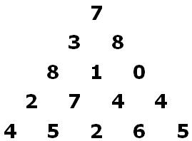
实例：数字三角形
1、问题描述
上图给出了一个数字三角形。从三角形的顶部到底部有很多条不同的路径。对于每条路径，把路径上面的数加起来可以得到一个和，和最大的路径称为最佳路径。你的任务就是求出最佳路径上的数字之和。
注意：路径上的每一步只能从一个数走到下一层上和它最近的左边的数或者右边的数。

Slide 23
2、解题思路
这道题目可以用递归的方法解决。基本思路是：
以D( r, j)表示第r 行第 j 个数字(r，j 都从1 开始算)，以MaxSum(r, j) 代表从第 r 行的第 j 个数字到底边的最佳路径的数字之和，则本题是要求 MaxSum(1, 1) 。
从某个D(r, j)出发，显然下一步只能走D(r+1, j)或者D(r+1, j+1)。如果走D(r+1, j)，那么得到的MaxSum(r, j)就是MaxSum(r+1, j) + D(r, j)；如果走D(r+1, j+1)，那么得到的MaxSum(r, j)就是MaxSum(r+1, j+1) + D(r, j)。所以，选择往哪里走，就看MaxSum(r+1, j)和MaxSum(r+1, j+1)哪个更大了。

Slide 24
3、参考程序 I
#include <stdio.h>
#define MAX_NUM 100
int D[MAX_NUM + 10][MAX_NUM + 10];
int N;
int MaxSum( int r, int j)
{
if( r == N )
return D[r][j];
int nSum1 = MaxSum(r+1, j);
int nSum2 = MaxSum(r+1, j+1);
if( nSum1 > nSum2 )
return nSum1+D[r][j];
return nSum2+D[r][j];
}

Slide 25
3、参考程序 I
int main(void)
{
int m;
scanf("%d", &N);
for( int i = 1; i <= N; i ++ )
for( int j = 1; j <= i; j ++ )
scanf("%d", &D[i][j]);
printf("%d", MaxSum(1, 1));
return 0;
}

Slide 26
程序I分析
上面的程序，效率非常低，在N 值并不大，比如N=100 的时候，就慢得几乎永远算不出结果了。
为什么会这样呢？是因为过多的重复计算。
我们不妨将对MaxSum 函数的一次调用称为一次计算。那么，每次计算MaxSum(r, j)的时候，都要计算一次MaxSum(r+1, j+1)，而每次计算MaxSum(r, j+1)的时候，也要计算一次MaxSum(r+1, j+1)。重复计算因此产生。
在题目中给出的例子里，如果我们将MaxSum(r, j)被计算的次数都写在位置（r, j），那么就能得到右面的三角形：
7
3 8
8 1 0
2 7 4 4
4 5 2 6 5
1
1 1
1 2 1
1 3 3 1
1 4 6 4 1

Slide 27
程序分析
从上图可以看出，最后一行的计算次数总和是16，倒数第二行的计算次数总和是8。不难总结出规律，对于N 行的三角形，总的计算次数是2⁰ +2¹+2²+…+2^{(N-1)}=2^{N}-1。当N= 100 时，总的计算次数是一个让人无法接受的大数字。
既然问题出在重复计算，那么解决的办法，当然就是，一个值一旦算出来，就要记住，以后不必重新计算。即第一次算出MaxSum(r, j)的值时，就将该值存放起来，下次再需要计算MaxSum(r, j)时，直接取用存好的值即可，不必再次调用MaxSum 进行函数递归计算了。这样，每个MaxSum(r, j)都只需要计算1 次即可，那么总的计算次数（即调用MaxSum 函数的次数）就是三角形中的数字总数，即1+2+3+…+N = N(N+1)/2。
如何存放计算出来的MaxSum（r, j）值呢？显然，用一个二维数组aMaxSum[N][N]就能解决。aMaxSum[r][j]就存放MaxSum(r, j)的计算结果。下次再需要MaxSum(r, j)的值时，不必再调用MaxSum 函数，只需直接取aMaxSum[r][j]的值即可。

Slide 28
4、参考程序 II
#include <stdio.h>
#include <memory.h>
#define MAX_NUM 100
int D[MAX_NUM + 10][MAX_NUM + 10];
int N;
int aMaxSum[MAX_NUM + 10][MAX_NUM + 10];
int MaxSum( int r, int j)
{
if( r == N ) return D[r][j];
if( aMaxSum[r+1][j] == -1 ) //如果MaxSum(r+1, j)没有计算过
aMaxSum[r+1][j] = MaxSum(r+1, j);
if( aMaxSum[r+1][j+1] == -1)
aMaxSum[r+1][j+1] = MaxSum(r+1, j+1);
if( aMaxSum[r+1][j] > aMaxSum[r+1][j+1] )
return aMaxSum[r+1][j] +D[r][j];
return aMaxSum[r+1][j+1] + D[r][j];
}

Slide 29
4、参考程序 II
int main(void)
{
int m;
scanf("%d", & N);
//将 aMaxSum 全部置成-1, 开始时所有的 MaxSum(r, j)都没有算过
memset(aMaxSum, -1, sizeof(aMaxSum));
for( int i = 1; i <= N; i ++ )
for( int j = 1; j <= i; j ++ )
scanf("%d", & D[i][j]);
printf("%d", MaxSum(1, 1));
return 0;
}

Slide 30
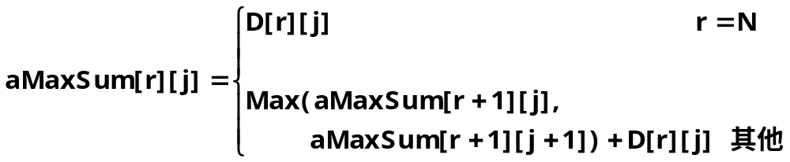
程序II分析
这种将一个问题分解为子问题递归求解，并且将中间结果保存以避免重复计算的办法，就叫做“动态规划”。动态规划通常用来求最优解，能用动态规划解决的求最优解问题，必须满足，最优解的每个局部解也都是最优的。以上题为例，最佳路径上面的每个数字到底部的那一段路径，都是从该数字出发到达到底部的最佳路径。
实际上，递归的思想在编程时未必要实现为递归函数。在上面的例子里，有递推公式：
因此，不需要写递归函数，从aMaxSum[N-1]这一行元素开始向上逐行递推，就能求得aMaxSum[1][1]的值了。

Slide 31
5、参考程序 III
int D[MAX_NUM + 10][MAX_NUM + 10];
int N;
int aMaxSum[MAX_NUM + 10][MAX_NUM + 10];
int main(void)
{ int i, j;
scanf("%d", & N);
for( i = 1; i <= N; i ++ )
for( j = 1; j <= i; j ++ )
scanf("%d", &D[i][j]);
for( j = 1; j <= N; j ++ )
aMaxSum[N][j] = D[N][j];
for( i = N ; i > 1 ; i -- )
for( j = 1; j < i ; j ++ )
{ if( aMaxSum[i][j] > aMaxSum[i][j+1] )
aMaxSum[i-1][j] = aMaxSum[i][j] + D[i-1][j];
else
aMaxSum[i-1][j] = aMaxSum[i][j+1] + D[i-1][j];
}
printf("%d", aMaxSum[1][1]);
return 0;
}
思考题：上面的几个程序只算出了最佳路径的数字之和。如果要求输出最佳路径上的每个数字，该怎么办？

Slide 32
动态规划解题的一般思路
许多求最优解的问题可以用动态规划来解决。
首先要把原问题分解为若干个子问题。注意单纯的递归往往会导致子问题被重复计算，用动态规划的方法，子问题的解一旦求出就要被保存，所以每个子问题只需求解一次。
子问题经常和原问题形式相似，有时甚至完全一样，只不过规模从原来的n 变成了n-1，或从原来的n×m 变成了n×(m-1) ……等等。
找到子问题，就意味着找到了将整个问题逐渐分解的办法。
分解下去，直到最底层规模最小的的子问题可以一目了然地看出解。
每一层子问题的解决，会导致上一层子问题的解决，逐层向上，就会导致最终整个问题的解决。
如果从最底层的子问题开始，自底向上地推导出一个个子问题的解，那么编程的时候就不需要写递归函数。

Slide 33
动态规划解题的一般思路
用动态规划解题时，将和子问题相关的各个变量的一组取值，称之为一个“状态”。一个“状态”对应于一个或多个子问题，所谓某个“状态”下的“值”，就是这个“状态”所对应的子问题的解。
比如数字三角形，子问题就是“从位于(r，j)数字开始，到底边路径的最大和”。这个子问题和两个变量r 和j 相关，那么一个“状态”，就是r, j 的一组取值，即每个数字的位置就是一个“状态”。该“状态”所对应的“值”，就是从该位置的数字开始，到底边的最佳路径上的数字之和。
定义出什么是“状态”，以及在该 “状态”下的“值”后，就要找出不同的状态之间如何迁移――即如何从一个或多个“值”已知的 “状态”，求出另一个“状态”的“值”。状态的迁移可以用递推公式表示，此递推公式也可被称作“状态转移方程”。

Slide 34
动态规划解题的一般思路
用动态规划解题，如何寻找“子问题”，定义“状态”，“状态转移方程”是什么样的，并没有一定之规，需要具体问题具体分析，题目做多了就会有感觉。
甚至，对于同一个问题，分解成子问题的办法可能不止一种，因而“状态”也可以有不同的定义方法。不同的“状态”定义方法可能会导致时间、空间效率上的区别。

Slide 35
习题——聪明的KK
问题描述
  有一个M*N的矩形沙漠，一个小动物“KK”正从沙漠区域的左上角沿着向右或向下的方向往右下角跑去。KK太聪明了，它居然能在跑的过程中会选择吃掉尽可能多的虫子线路。
实例
  3 1 2 8 7
  5 3 4 6 4
  1 0 2 3 5
  2 9 3 6 4

Slide 36
5.3 动态规划的典型应用

Slide 37
动态规划基本步骤
找出最优解的性质，并刻划其结构特征。
递归地定义最优值。
以自底向上的方式计算出最优值。
根据计算最优值时得到的信息，构造最优解。

Slide 38
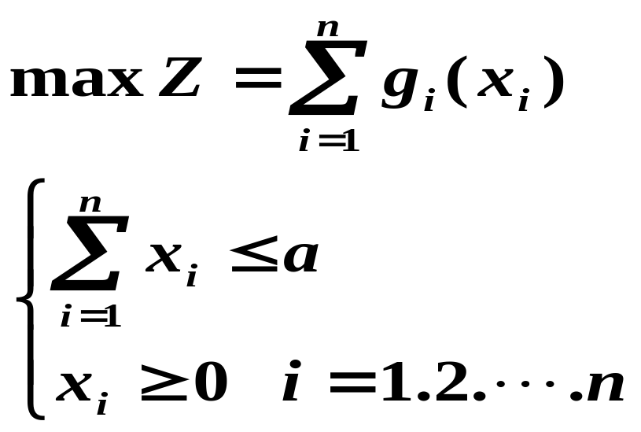
1 投资分配问题
现有数量为a（万元）的资金，计划分配给n 个工厂,用于扩大再生产。
假设：x_{i} 为分配给第i 个工厂的资金数量（万元） ；g_{i}(x_{i})为第i 个工厂得到资金后提供的利润值（万元）。
问题是如何确定各工厂的资金数，使得总的利润为最大。
据此，有下式：

Slide 39
令：f_{k}(x) = 以数量为x 的资金分配给前k 个工厂，所得到的最大利润值。
用动态规划求解，就是求 f_{n}(a) 的问题。
当 k=1 时， f₁(x) = g₁(x) （因为只给一个工厂）
当1＜k≤n 时，其递推关系如下：
设：y 为分给第k 个工厂的资金（其中 0≤y ≤ x ），此时还剩 x － y（万元）的资金需要分配给前 k-1 个工厂,如果采取最优策略，则得到的最大利润为f_{k－1}(x－y) ,因此总的利润为：
g_{k}(y) ＋ f_{k－1}(x－y)

Slide 40
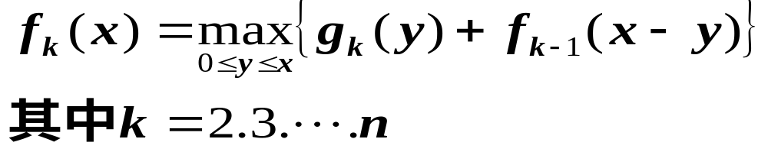
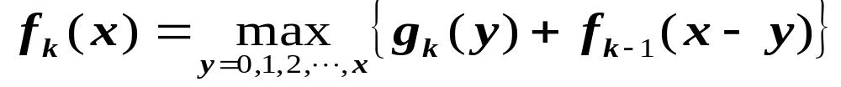
所以，根据动态规划的最优化原理，有下式：
如果a 是以万元为资金分配单位，则式中的y 只取非负整数0，1，2，…，x。上式可变为：

Slide 41
例题：
设国家拨给60万元投资，供四个工厂扩建使用，每个工厂扩建后的利润与投资额的大小有关，投资后的利润函数如下表所示。
投资 利润 | 0 | 10 | 20 | 30 | 40 | 50 | 60
g₁(x) | 0 | 20 | 50 | 65 | 80 | 85 | 85
g₂(x) | 0 | 20 | 40 | 50 | 55 | 60 | 65
g₃(x) | 0 | 25 | 60 | 85 | 100 | 110 | 115
g₄(x) | 0 | 25 | 40 | 50 | 60 | 65 | 70
解：依据题意，是要求 f₄(60) 。

Slide 42
按顺序解法计算。
第一阶段：求 f₁(x)。显然有 f₁(x) ＝ g₁(x)，得到下表
投资 利润 | 0 | 10 | 20 | 30 | 40 | 50 | 60
f₁(x) ＝ g₁(x) | 0 | 20 | 50 | 65 | 80 | 85 | 85
最优策略 | 0 | 10 | 20 | 30 | 40 | 50 | 60
第二阶段：求 f₂(x)。此时需考虑第一、第二个工厂如何进行投资分配，以取得最大的总利润。

Slide 43
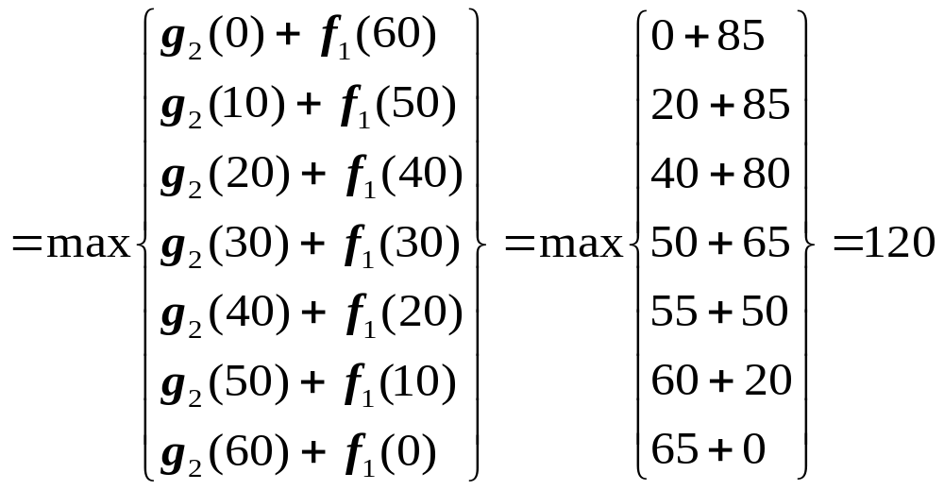
最优策略为（40，20），此时最大利润为120万元。
同理可求得其它 f₂(x) 的值。

Slide 44
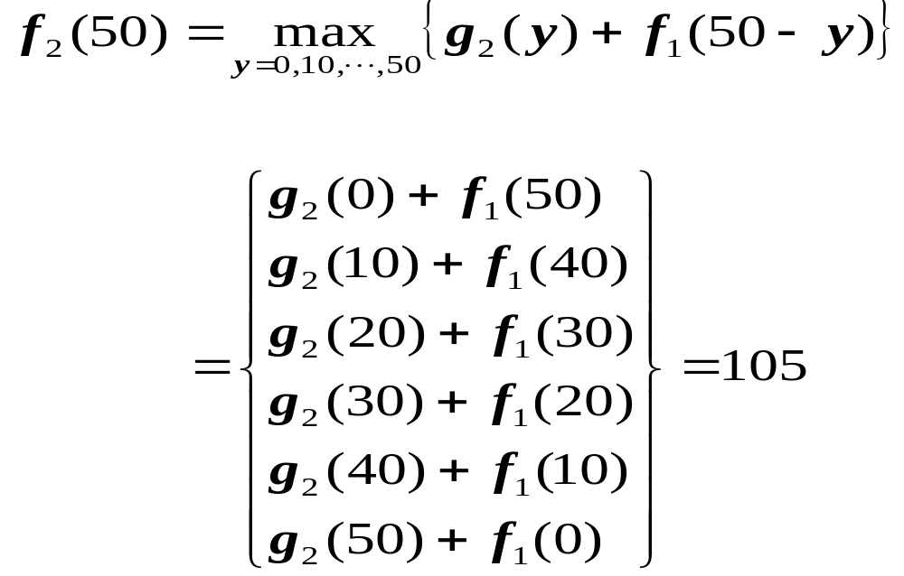
最优策略为（30，20），此时最大利润为105万元。

Slide 45
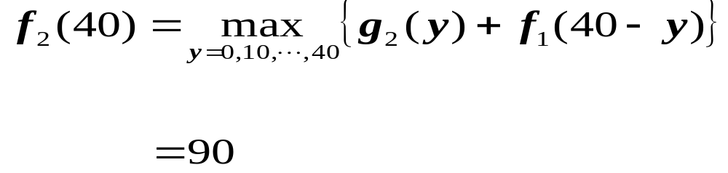

最优策略为（20，20），此时最大利润为90万元。
最优策略为（20，10），此时最大利润为70万元。

Slide 46
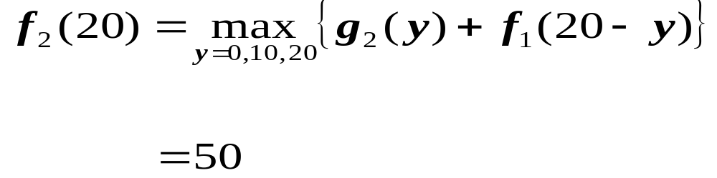
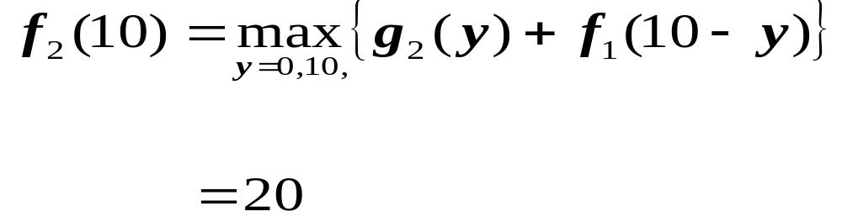
最优策略为（20，0），此时最大利润为50万元。
最优策略为（10，0）或（ 0 ， 10 ） ，此时最大利润为20万元。
f₂(0) ＝0。最优策略为（0，0），最大利润为0万元。
得到下表

Slide 47
投资 利润 | 0 | 10 | 20 | 30 | 40 | 50 | 60
f₂(x) | 0 | 20 | 50 | 70 | 90 | 105 | 120
最优策略 | (0,0) | (10,0) (0,10) | (20,0) | (20,10) | (20,20) | (30,20) | (40,20)
第三阶段：求 f₃(x)。此时需考虑第一、第二及第三个工厂如何进行投资分配，以取得最大的总利润。

Slide 48
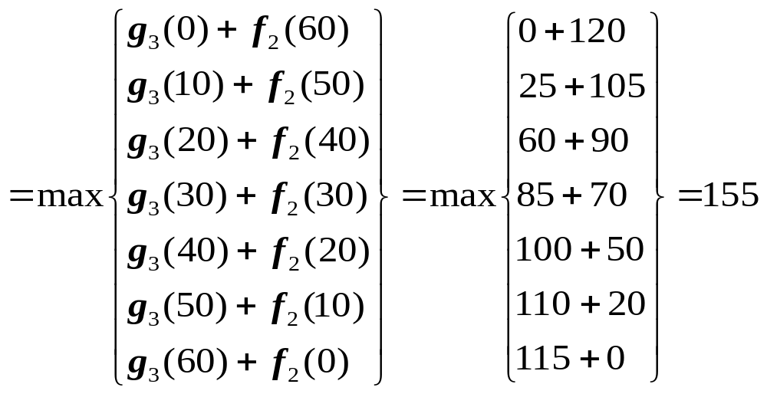
最优策略为（20，10，30），最大利润为155万元。
同理可求得其它 f₃(x) 的值。得到下表

Slide 49
投资 利润 | 0 | 10 | 20 | 30 | 40 | 50 | 60
f₃(x) | 0 | 25 | 60 | 85 | 110 | 135 | 155
最优 策略 | (0,0,0) | (0,0,10) | (0,0,20) | (0,0,30) | (20,0,20) | (20,0,30) | (20,10,30)
第四阶段：求 f₄(60)。即问题的最优策略。

Slide 50
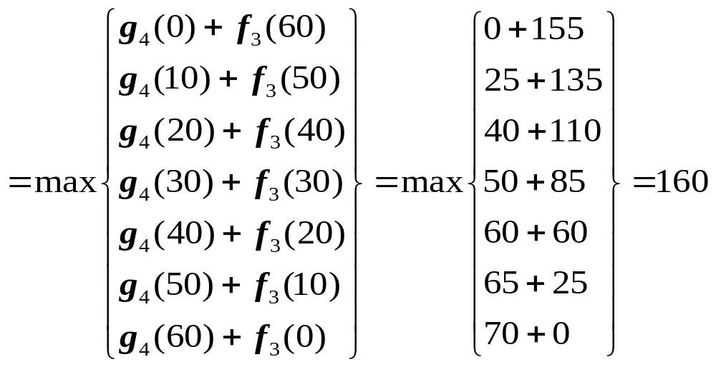
最优策略为（20，0，30，10），最大利润为160万元。

Slide 51
习题：
某公司打算在3个不同的地区设置4个销售点，根据市场部门估计，在不同地区设置不同数量的销售点每月可得到的利润如表所示。试问在各地区如何设置销售点可使每月总利润最大。
地区
销售点
0
1
2
3
4
1
2
3
0
0
0
16
12
10
25
17
14
30
21
16
32
22
17
x₁=2，x₂=1，x₃=1，f₃(4)=47

Slide 52
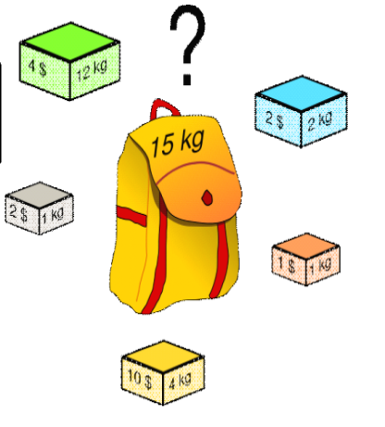
2、0/1背包问题
  什么是背包问题？
给定n种物品和一个背包，物品i的重量是w_{i}，其价值为v_{i}，背包容量为C。背包问题是如何选择装入背包的物品，使得装入背包中物品的总价值最大？
何为0/1？
如果在选择装入背包的物品时，对每种物品i只有两种选择：装入背包或不装入背包，即不能将物品i装入背包多次，也不能只装入物品i的一部分，则称为0/1背包问题。
Page <number>
第6章 动态规划法

Slide 53
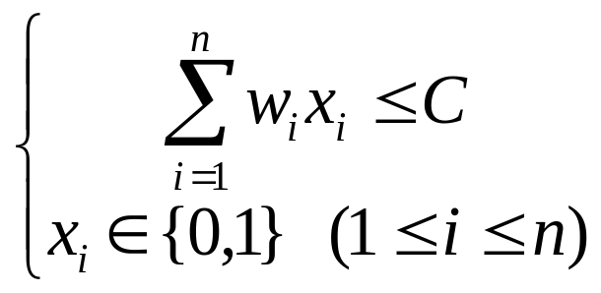

0/1背包问题
在0/1背包问题中，物品i或者被装入背包，或者不被装入背包，设x_{i}表示物品i装入背包的情况，则当x_{i}=0时，表示物品i没有被装入背包，x_{i}=1时，表示物品i被装入背包。根据问题的要求，有如下约束条件和目标函数：
（约束条件）
（目标函数）
于是，问题归结为寻找一个满足约束条件，并使目标函数达到最大的解向量X=(x₁, x₂, …, x_{n})。
Page <number>
第6章 动态规划法

Slide 54
0/1背包问题
思考：
  0/1背包问题能用什么方法解决？这些方法怎么样？
  0/1背包问题能否用动态规划法解决？
  0/1背包问题如何用动态规划法解决？
  0/1背包问题用动态规划法，与其他方法相比，效率如何，效果如何？
Page <number>
第6章 动态规划法

Slide 55
  0/1背包问题如何用动态规划法解决？
关键问题：找出动态规划函数
0/1背包问题可以看作是决策一个序列(x₁, x₂, …, x_{n})，对任一变量x_{i}的决策是决定x_{i}=1还是x_{i}=0。在对x_{i-1}决策后，已确定了(x₁, …, x_{i-1})，在决策x_{i}时，问题处于下列两种状态之一：
（1）背包容量不足以装入物品i，则x_{i}=0，背包不增加价值；
（2）背包容量可以装入物品i。
在（2）的状态下，物品i有两种情况，装入（则x_{i}=1）或不装入（则x_{i}=0）。在这两种情况下背包价值的最大者应该是对x_{i}决策后的背包价值。
Page <number>
第6章 动态规划法

Slide 56
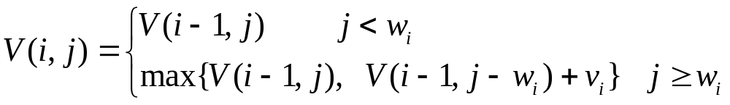
令V(i, j)表示在前i(1≤i≤n)个物品中能够装入容量为j（1≤j≤C）的背包中的物品的最大值，则可以得到如下动态规划函数：
V(i, 0)= V(0, j)=0 (式1)
(式2)
式1表明：把前面i个物品装入容量为0的背包和把0个物品装入容量为j的背包，得到的价值均为0。
Page <number>
第6章 动态规划法

Slide 57
(式2)
（1）式2的第一个式子表明：如果第i个物品的重量大于背包的容量，则物品i不能装入背包，则装入前i个物品得到的最大价值和装入前i-1个物品得到的最大价值是相同的。
Page <number>
第6章 动态规划法

Slide 58
(式2)
（2）第二个式子表明：如果第i个物品的重量小于背包的容量，则会有以下两种情况：
如果第i个物品没有装入背包，则背包中物品的价值就等于把前i-1个物品装入容量为j的背包中所取得的价值。
如果把第i个物品装入背包，则背包中物品的价值等于把前i-1个物品装入容量为j-w_{i}的背包中的价值加上第i个物品的价值v_{i}；
显然，取二者中价值较大者作为把前i个物品装入容量为j的背包中的最优解。
Page <number>
第6章 动态规划法

Slide 59

算法实现
设n个物品的重量存储在数组w[n]中，价值存储在数组v[n]中，背包容量为C，数组V[n+1][C+1]存放迭代结果，其中V[i][j]表示前i个物品装入容量为j的背包中获得的最大价值，数组x[n]存储装入背包的物品，动态规划法求解0/1背包问题的算法如下：
算法——0/1背包问题
int KnapSack(int n, int w[ ], int v[ ]) {
for (i=0; i<=n; i++) //初始化第0列
V[i][0]=0;
for (j=0; j<=C; j++) //初始化第0行
V[0][j]=0;
Page <number>
第6章 动态规划法

Slide 60

算法——0/1背包问题
for (i=1; i<=n; i++) //计算第i行，进行第i次迭代
for (j=1; j<=C; j++)
if (j<w[i]) V[i][j]=V[i-1][j];
else V[i][j]=max(V[i-1][j], V[i-1][j-w[i]]+v[i]);
j=C; //求装入背包的物品
for (i=n; i>0; i--){
if (V[i][j]>V[i-1][j]) {
x[i]=1;
j=j-w[i];
}
else x[i]=0;
}
return V[n][C]; //返回背包取得的最大价值
}
Page <number>
第6章 动态规划法

Slide 61
习题——开心的小明
小明很开心，因为就要拥有新房间，妈妈对他说：“你的房间需要购买哪些物品，怎么布置，你说了算，只要不超过N 元钱就行”。今天一早小明就开始做预算，但是他想买的东西太多了，肯定会超过妈妈限定的N 元。于是，他把每件物品规定了一个重要度，分为5 等：用整数1~5 表示，第5 等最重要。他还从网上查到了每件物品的价格（都是整数元）。他希望在不超过N 元（可以等于N 元）的前提下，使每件物品的价格与重要度的乘积的总和最大。设第j 件物品的价格为v[j]，重要度为w[j]，共选中了k 件物品，编号依次为j₁...j_{k}，则所求的总和为：v[j₁]*w[j₁]+..+v[j_{k}]*w[j_{k}]请你帮助小明设计一个满足要求的购物单.

Slide 62
输入实例
C=1000 n=5
800 2
400 5
300 5
400 3
200 2

Slide 63
3、最长公共子序列问题
对给定序列X=(x₁, x₂,…, x_{m})和序列Z=(z₁, z₂,…, z_{k})，Z是X的子序列当且仅当存在一个严格递增下标序列(i1, i2,…, ik)，使得对于所有j=1, 2, …, k，有z_{j}=x_{ij}（1≤ij≤m）。
例如，序列X=(a, b, c, b, d, b)，子序列为Z=(a, c, b, d, b)，下标序列为(1, 3, 4, 5, 6)
给定两个序列X和Y，当另一个序列Z既是X的子序列又是Y的子序列时，称Z是序列X和Y的公共子序列。最长公共子序列问题就是在序列X和Y的公共子序列中查找长度最长的公共子序列。
例如：序列X=(a, b, c, b, d, b)，Y=(a, c, b, b, a, b, d, b, b)，它们的最长公共子序列为Z=(a, c, b, d, b)，在X中的递增下标序列是(1, 3, 4, 5, 6),在Y中的递增下标序列是(1, 2, 6, 7, 9)
Page <number>
第5章 动态规划法

Slide 64
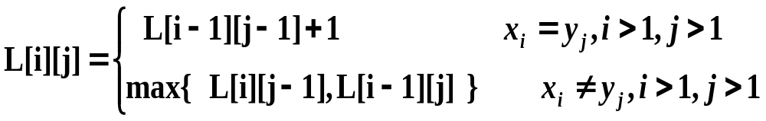
要找出序列X={x₁, x₂,…, x_{m}}和Y={y₁, y₂,…, y_{n}}的最长公共子序列，可按下述递推方式计算：
（1）当x_{m}=y_{n}时，找出X_{m-1}和Y_{n-1}的最长公共子序列，然后在其尾部加上x_{m}即可得到X和Y的最长公共子序列；
（2）当x_{m}≠y_{n}时，必须求解两个子问题：找出X_{m-1}和Y的最长公共子序列以及X_{m}和Y_{n-1}的最长公共子序列，这两个公共子序列中的较长者即为X和Y的最长公共子序列。
用L[i][j]表示子序列X_{i}和Y_{j}的最长公共子序列的长度，可得如下动态规划函数：
L[0][0]=L[i][0]=L[0][j]=0(1≤i≤m,1≤j≤n) （式1）
（式2）
Page <number>
第5章 动态规划法

Slide 65
由此，把序列X={x₁, x₂,…, x_{m}}和Y={y₁, y₂,…, y_{n}}的最长公共子序列的搜索分为m个阶段，第1阶段，按照式2计算X₁和Y_{j}的最长公共子序列长度L[1][j]（1≤j≤n），第2阶段，按照式2计算X₂和Y_{j}的最长公共子序列长度L[2][j]（1≤j≤n），依此类推，最后在第m阶段，计算X_{m}和Y_{j}的最长公共子序列长度L[m][j]（1≤j≤n），则L[m][n]就是序列X_{m}和Y_{n}的最长公共子序列的长度。
Page <number>
第5章 动态规划法

Slide 66
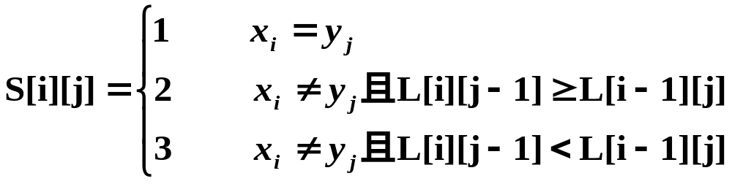
为了得到序列X_{m}和Y_{n}具体的最长公共子序列，设二维表S[m+1][n+1]，其中S[i][j]表示在计算L[i][j]的过程中的搜索状态，并且有：
（式3）
若S[i][j]=1，表明a_{i}=b_{j}，则下一个搜索方向是S[i-1][j-1]；若S[i][j]=2，表明a_{i}≠b_{j}且L[i][j-1]≥L[i-1][j]，则下一个搜索方向是S[i][j-1]；若S[i][j]=3，表明a_{i}≠b_{j}且L[i][j-1]＜L[i-1][j]，则下一个搜索方向是S[i-1][j]。
Page <number>
第5章 动态规划法

Slide 67
例：序列X=(a, b, c, b, d, b)，Y=(a, c, b, b, a, b, d, b, b)，建立两个(m+1)×(n+1)的二维表L和表S，分别存放搜索过程中得到的子序列的长度和状态。
 | 0 | 1 | 2 | 3 | 4 | 5 | 6 | 7 | 8 | 9 |  |  | 0 | 1 | 2 | 3 | 4 | 5 | 6 | 7 | 8 | 9
0 | 0 | 0 | 0 | 0 | 0 | 0 | 0 | 0 | 0 | 0 |  | 0 | 0 | 0 | 0 | 0 | 0 | 0 | 0 | 0 | 0 | 0
1 | 0 | 1 | 1 | 1 | 1 | 1 | 1 | 1 | 1 | 1 |  | 1 | 0 | 1 | 2 | 2 | 2 | 1 | 2 | 2 | 2 | 2
2 | 0 | 1 | 1 | 2 | 2 | 2 | 2 | 2 | 2 | 2 |  | 2 | 0 | 3 | 2 | 1 | 1 | 2 | 1 | 2 | 1 | 1
3 | 0 | 1 | 2 | 2 | 2 | 2 | 2 | 2 | 2 | 2 |  | 3 | 0 | 3 | 1 | 2 | 2 | 2 | 2 | 2 | 2 | 2
4 | 0 | 1 | 2 | 3 | 3 | 3 | 3 | 3 | 3 | 3 |  | 4 | 0 | 3 | 3 | 1 | 1 | 3 | 1 | 3 | 1 | 1
5 | 0 | 1 | 2 | 3 | 3 | 3 | 3 | 4 | 4 | 4 |  | 5 | 0 | 3 | 3 | 3 | 2 | 2 | 2 | 1 | 2 | 2
6 | 0 | 1 | 2 | 3 | 4 | 4 | 4 | 4 | 5 | 5 |  | 6 | 0 | 3 | 3 | 1 | 1 | 3 | 1 | 2 | 1 | 1
(a) 长度矩阵L (b) 状态矩阵S
Page <number>
第5章 动态规划法

Slide 68
序列X=(a, b, c, b, d, b)，Y=(a, c, b, b, a, b, d, b, b)
 | 0 | 1 | 2 | 3 | 4 | 5 | 6 | 7 | 8 | 9 |  |  | 0 | 1 | 2 | 3 | 4 | 5 | 6 | 7 | 8 | 9
 | 0 | 0 | 0 | 0 | 0 | 0 | 0 | 0 | 0 | 0 |  | 0 | 0 | 0 | 0 | 0 | 0 | 0 | 0 | 0 | 0 | 0
1 | 0 | 1 | 1 | 1 | 1 | 1 | 1 | 1 | 1 | 1 |  | 1 | 0 | 1 | 2 | 2 | 2 | 1 | 2 | 2 | 2 | 2
2 | 0 | 1 | 1 | 2 | 2 | 2 | 2 | 2 | 2 | 2 |  | 2 | 0 | 3 | 2 | 1 | 1 | 2 | 1 | 2 | 1 | 1
3 | 0 | 1 | 2 | 2 | 2 | 2 | 2 | 2 | 2 | 2 |  | 3 | 0 | 3 | 1 | 2 | 2 | 2 | 2 | 2 | 2 | 2
4 | 0 | 1 | 2 | 3 | 3 | 3 | 3 | 3 | 3 | 3 |  | 4 | 0 | 3 | 3 | 1 | 1 | 3 | 1 | 3 | 1 | 1
5 | 0 | 1 | 2 | 3 | 3 | 3 | 3 | 4 | 4 | 4 |  | 5 | 0 | 3 | 3 | 3 | 2 | 2 | 2 | 1 | 2 | 2
6 | 0 | 1 | 2 | 3 | 4 | 4 | 4 | 4 | 5 | 5 |  | 6 | 0 | 3 | 3 | 1 | 1 | 3 | 1 | 2 | 1 | 1
(a) 长度矩阵L (b) 状态矩阵S
从上表可以看到：最长公共子序列的长度为5；
这个最长公共子序列在X中的递增下标序列是1,3,4,5,6；在Y中是1,2,6,7,9,；
最长公共子序列为(a,c,b,d,b).
Page <number>
第5章 动态规划法

Slide 69

算法——最长公共子序列问题
int CommonOrder(int m, int n, int x[ ], int y[ ], int z[ ])
{
for (j=0; j<=n; j++) //初始化第0行
L[0][j]=0;
for (i=0; j<=m; i++) //初始化第0列
L[i][0]=0;
for (i=1; i<=m; i++)
for (j=1; j<=n; j++)
if (x[i]= =y[j]) { L[i][j]=L[i-1][j-1]+1; S[i][j]=1; }
else if (L[i][j-1]>=L[i-1][j]) { L[i][j]=L[i][j-1]; S[i][j]=2; }
else {L[i][j]=L[i-1][j]; S[i][j]=3; }
i=m; j=n; k=L[m][n];
for (i>0 && j>0)
{
if (S[i][j]= =1) { z[k]=x[i]; k--; i--; j--; }
else if (S[i][j]= =2) j--;
else i--;
}
return L[m][n];
}
Page <number>
第5章 动态规划法

Slide 70
4. 最优二叉查找树
  何为二叉查找树（二叉排序树）？
55
63
55
90
42
70
42
58
70
10
45
63
83
10
45
67
83
58
67
90

Slide 71
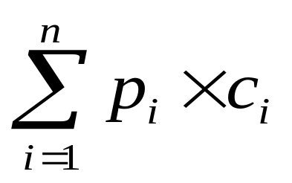
最优二叉查找树
  2. “最优”是指？——最少平均比较次数
设{r₁, r₂, …, r_{n}}是n个记录的集合，其查找概率分别是{p₁, p₂, …, p_{n}}，最优二叉查找树（Optimal Binary Search Trees）是以这n个记录构成的二叉查找树中具有最少平均比较次数的二叉查找树，即
最小，其中p_{i}是记录r_{i}的查找概率，c_{i}是在二叉查找树中查找r_{i}的比较次数。
Page <number>

Slide 72
例如，集合{5, 6, 7, 8}的查找概率是{0.1, 0.2, 0.4, 0.3}，
(a)的平均比较次数是0.1×1＋0.2×2+0.4×3+0.3×4=2.9，
(b)的平均比较次数是0.1×2＋0.2×1+0.4×2+0.3×3=2.1，
(c)的平均比较次数是0.1×3＋0.2×2+0.4×1+0.3×2=1.7。
5
7
6
6
5
7
6
8
7
8
5
8
(a) (b) (c)
二叉查找树示例
Page <number>

Slide 73
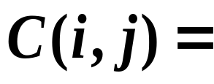
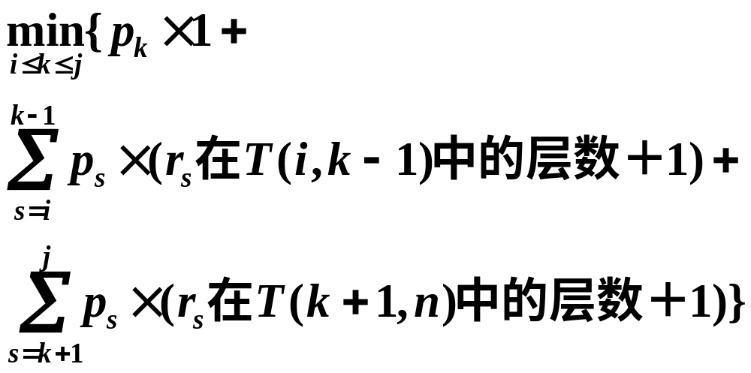
设T(i, j)是由记录{r_{i}, …, r_{j}}(1≤i≤j≤n)构成的二叉查找树，C(i, j)是这棵二叉查找树的平均比较次数。虽然最后的结果是C(1, n)，但遵循动态规划法的求解方法,需要求出所有较小子问题C(i, j)的值，考虑从{r_{i}, …, r_{j}}中选择一个记录r_{k}作为二叉查找树的根结点，可以得到如下关系：
Page <number>

Slide 74
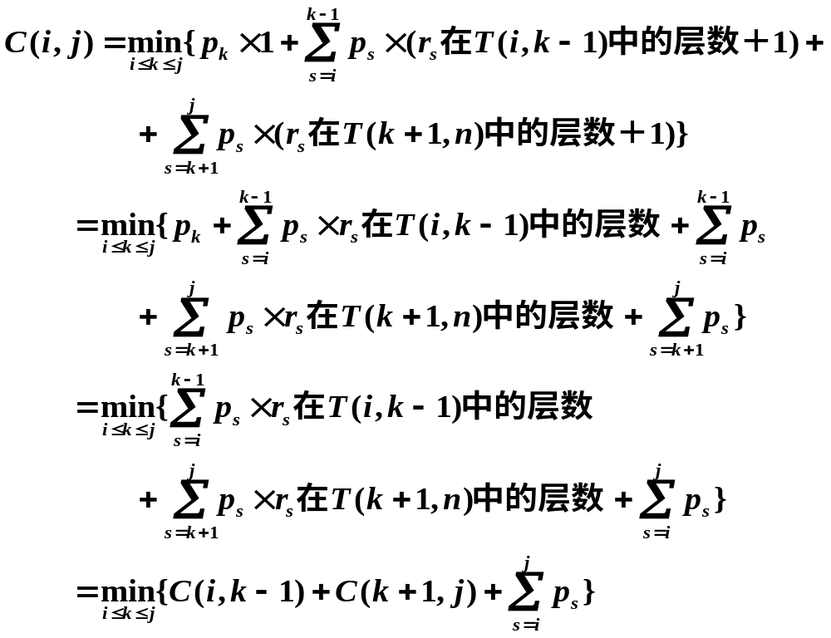
Page <number>

Slide 75
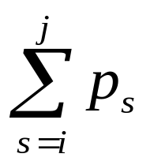
因此，得到如下动态规划函数：
C(i, i-1)=0 (1≤i≤n+1) （式1）
C(i,i)=p_{i} (1≤i≤n) （式2）
C(i,j)=min{C(i,k-1)+C(k+1,j)+ } (1≤i≤j≤n, i≤k≤j)
（式3）
设一个二维表C[n+1][n+1]，其中C[i][j]表示二叉查找树T(i, j)的平均比较次数。注意到在式3中，当k=1时，求C[i][j]需要用到C[i][0]，当k=n时，求C[i][j]需要用到C[n+1][j]，所以，二维表C[n+1][n+1]行下标的范围为1～n+1，列下标的范围为0～n。
为了在求出由{r₁, r₂, …, r_{n}}构成的二叉查找树的平均比较次数的同时得到最优二叉查找树，设一个二维表R[n+1][n+1]，其下标范围与二维表C相同，R[i][j]表示二叉查找树T(i, j)的根结点的序号。
Page <number>

Slide 76
例如，集合{A, B, C, D}的查找概率是{0.1, 0.2, 0.4, 0.3}，二维表C和R的初始情况如下图所示。
0
1
2
3
4
0
1
2
3
4
1
0
0.1
1
1
2
0
0.2
2
2
3
0
0.4
3
3
4
0
0.3
4
4
5
0
5
二维表C (b) 二维表R
Page <number>

Slide 77
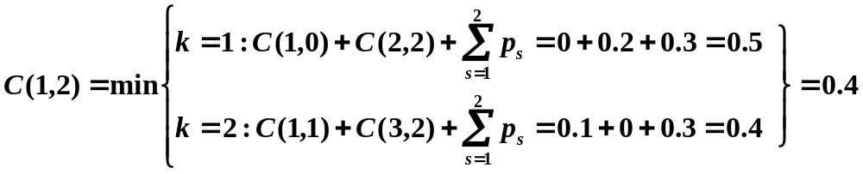
在二维表C和R中只需计算主对角线以上的元素。
首先计算C(1, 2)：
C(i, j)=min{C(i, k-1)+C(k+1, j)+ } (1≤i≤j≤n, i ≤ k ≤ j)
（式3）
在前两个记录构成的最优二叉查找树的根结点的序号是2。
Page <number>

Slide 78
按对角线逐条计算每一个C(i, j)和R(i, j)，得到最终表。
0
1
2
3
4
0
1
2
3
4
1
0
0.1
0.4
1.1
1.7
1
1
2
2
3
3
d=3
d=3
2
0
0.2
0.8
1.4
2
2
3
3
d=2
d=2
3
0
0.4
1.0
3
3
3
4
0
0.3
d=1
4
4
d=1
5
0
5
二维表C (b) 二维表R最终表的状态
Page <number>

Slide 79

设n个字符的查找概率存储在数组p[n]中，动态规划法求解最优二叉查找树的算法如下：
算法——最优二叉查找树
double OptimalBST(int n, double p[ ], double C[ ][ ], int R[ ][ ] )
{
for (i=1; i<=n; i++) //按式1和式2初始化
{
C[i][i-1]=0;
C[i][i]=p[i];
R[i][i]=i;
}
C[n+1][n]=0;
Page <number>

Slide 80
for (d=1; d<n; d++) //按对角线逐条计算
for (i=1; i<=n-d; i++)
{
j=i+d;
min=∞; mink=i; sum=0;
for (k=i; k<=j; k++)
{
sum=sum+p[k];
if (C[i][k-1]+C[k+1][j]<min) {
min=C[i][k-1]+C[k+1][j];
mink=k;
}
}
C[i][j]=min+sum;
R[i][j]=mink;
}
return C[1][n];
}
时间复杂度O(n³)
Page <number>

